Slide 1
Decimale getallen
Getallenlijn
Notes:
1
1

Slide 2
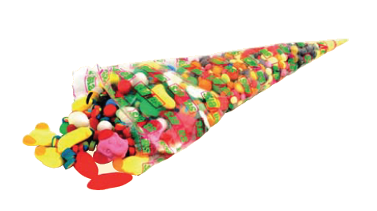
Getallenlijn
Theorie
Hoe heten getallen zonder cijfers
achter de komma?
© Noordhoff Uitgevers bv
Gehele getallen.
Zak snoep 148 gram.
€ 1,85
Hoe heten getallen met cijfers achter de komma?
Decimale getallen
Hoeveel decimalen heeft
het getal 1,85?
2
2
Hoeveel decimalen heeft
het getal 148?
0
© Noordhoff Uitgevers bv

Slide 3
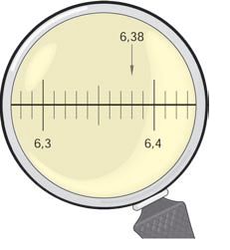
Getallenlijn
Theorie
© Noordhoff Uitgevers bv
0,5
2,8
9,1
Welk getal is groter: 0,5 of 2,8?
2,8
Welk getal is groter: 2,8 of 9,1?
9,1
Welk getal is groter: 6,4 of 6,38?
6,4
© Noordhoff Uitgevers bv

